Slide 1
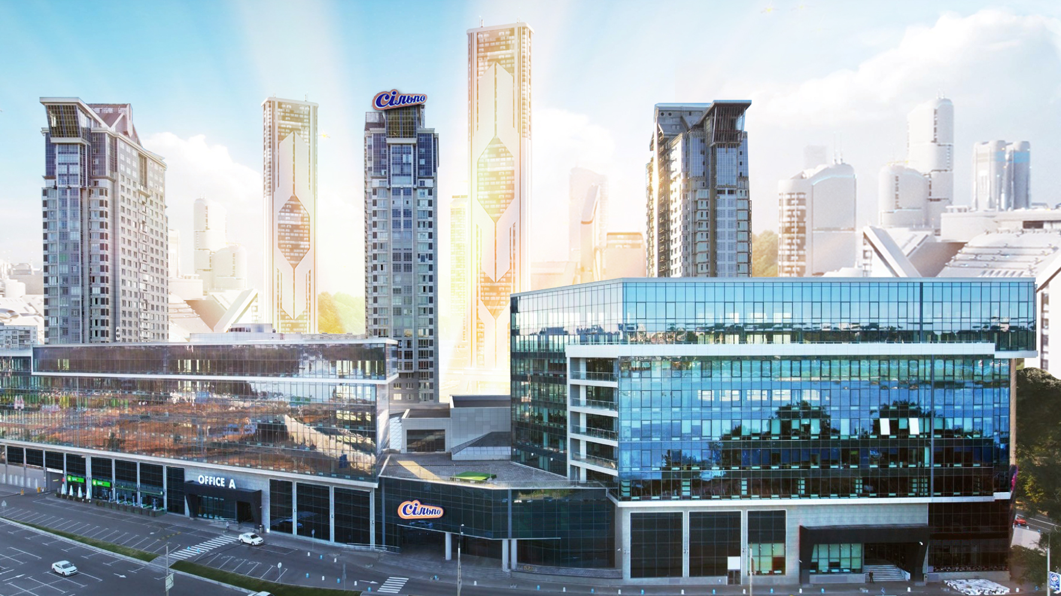
КАДРОВА ОПТИМІЗАЦІЯ БІЗНЕСУ – ВИБІР АКТУАЛЬНОЇ МОДЕЛІ

Slide 2
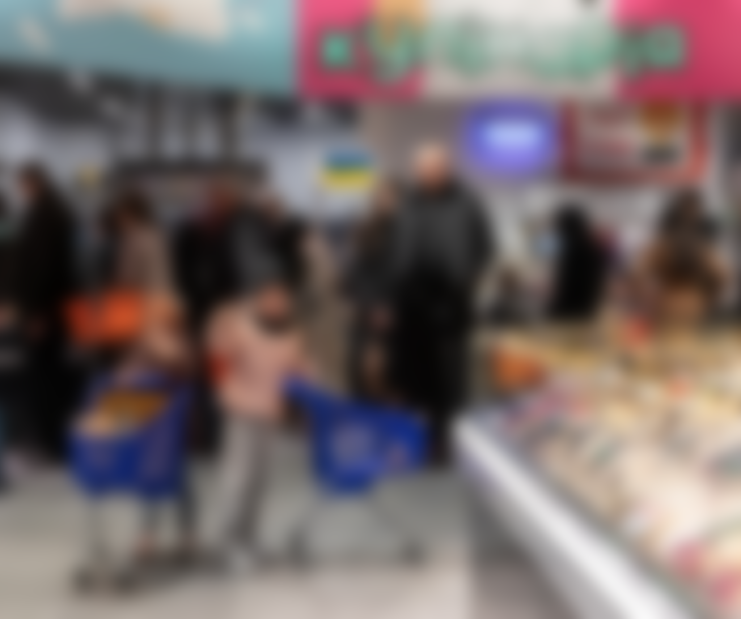
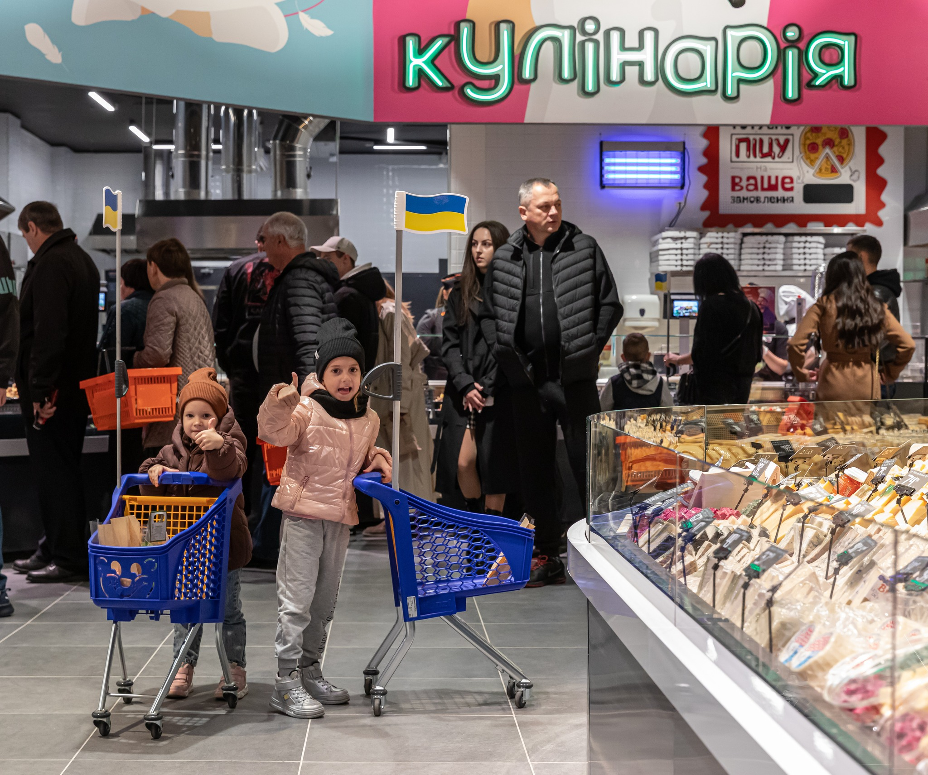
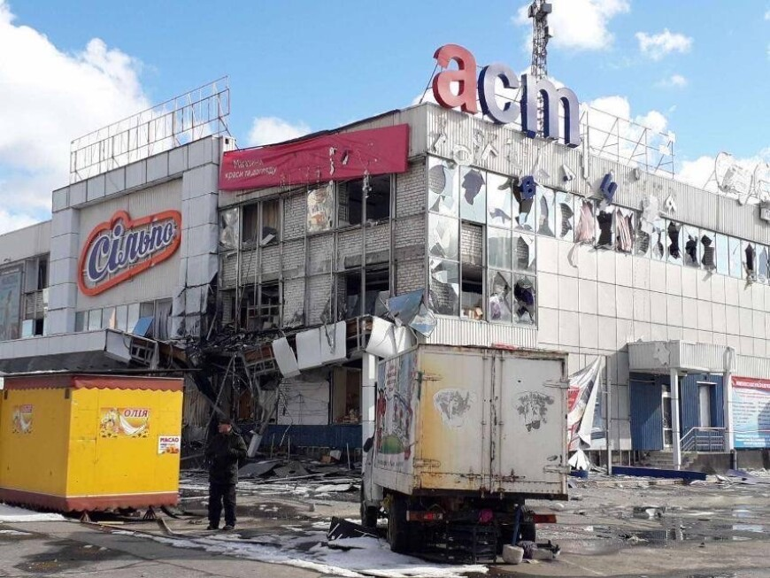

Slide 3
ГРУПА В ПЕРШІ МІСЯЦІ ПІСЛЯ ВТОРГНЕННЯ
більше 70 магазинів повністю або частково пошкоджені чи тимчасово втрачені, товари безкоштовно роздані громадянам та ЗСУ
руйнування складу заморожених товарів через влучання ракети в с. Квітневе (Броварський район): 12000 кв.м. з 10 000 палет товарів
термінова евакуація РЦ та втрата ланцюжків поставок
тимчасова втрата та пошкодження центрального виробництва у смт Ворзель
різке падіння продажів на 50-55 % в день
зниження маржинальності внаслідок обмеження націнки, тимчасового обмеженню продажу алкоголю та заборони некритичного імпорту, зростання обсягів соціальної групи товарів
скорочення відтермінувань в оплаті постачальникам в декілька разів
Станом на квітень розмір нанесених збитків групі оціночна склав близько 3 млрд. грн.

Slide 4
ПІДТРИМКА ПРИЗУПИНЕНИХ
Залишено на зв’язку в корпоративній мережі
Надано матеріальну допомогу
Залишено можливість користуватися корпоративною технікою
Збережено програму ризикового страхування життя
Надана пріоритетність в поверненні до роботи, в заміщенні вакансій
Допомога по пошуку вакансій в групі
Проведення етерів з психологічної підтримки, надання доступу до сервісів групи

Slide 5
БУТИ
БУТИ «В ТЕМІ» І « В ФОРМІ»
Регулярні інформаційні зустрічі з керівниками
Регулярні етери на
хвилюючі теми, ментальна підтримка, зустрічі з психологами
Штаб
підтримки Перевершників
Зустрічі ТОП-керівників з командами
Щомісячні таунхоли
Консьєрж –сервіс, ціль якого – полегшення життя Перевершників

Slide 6
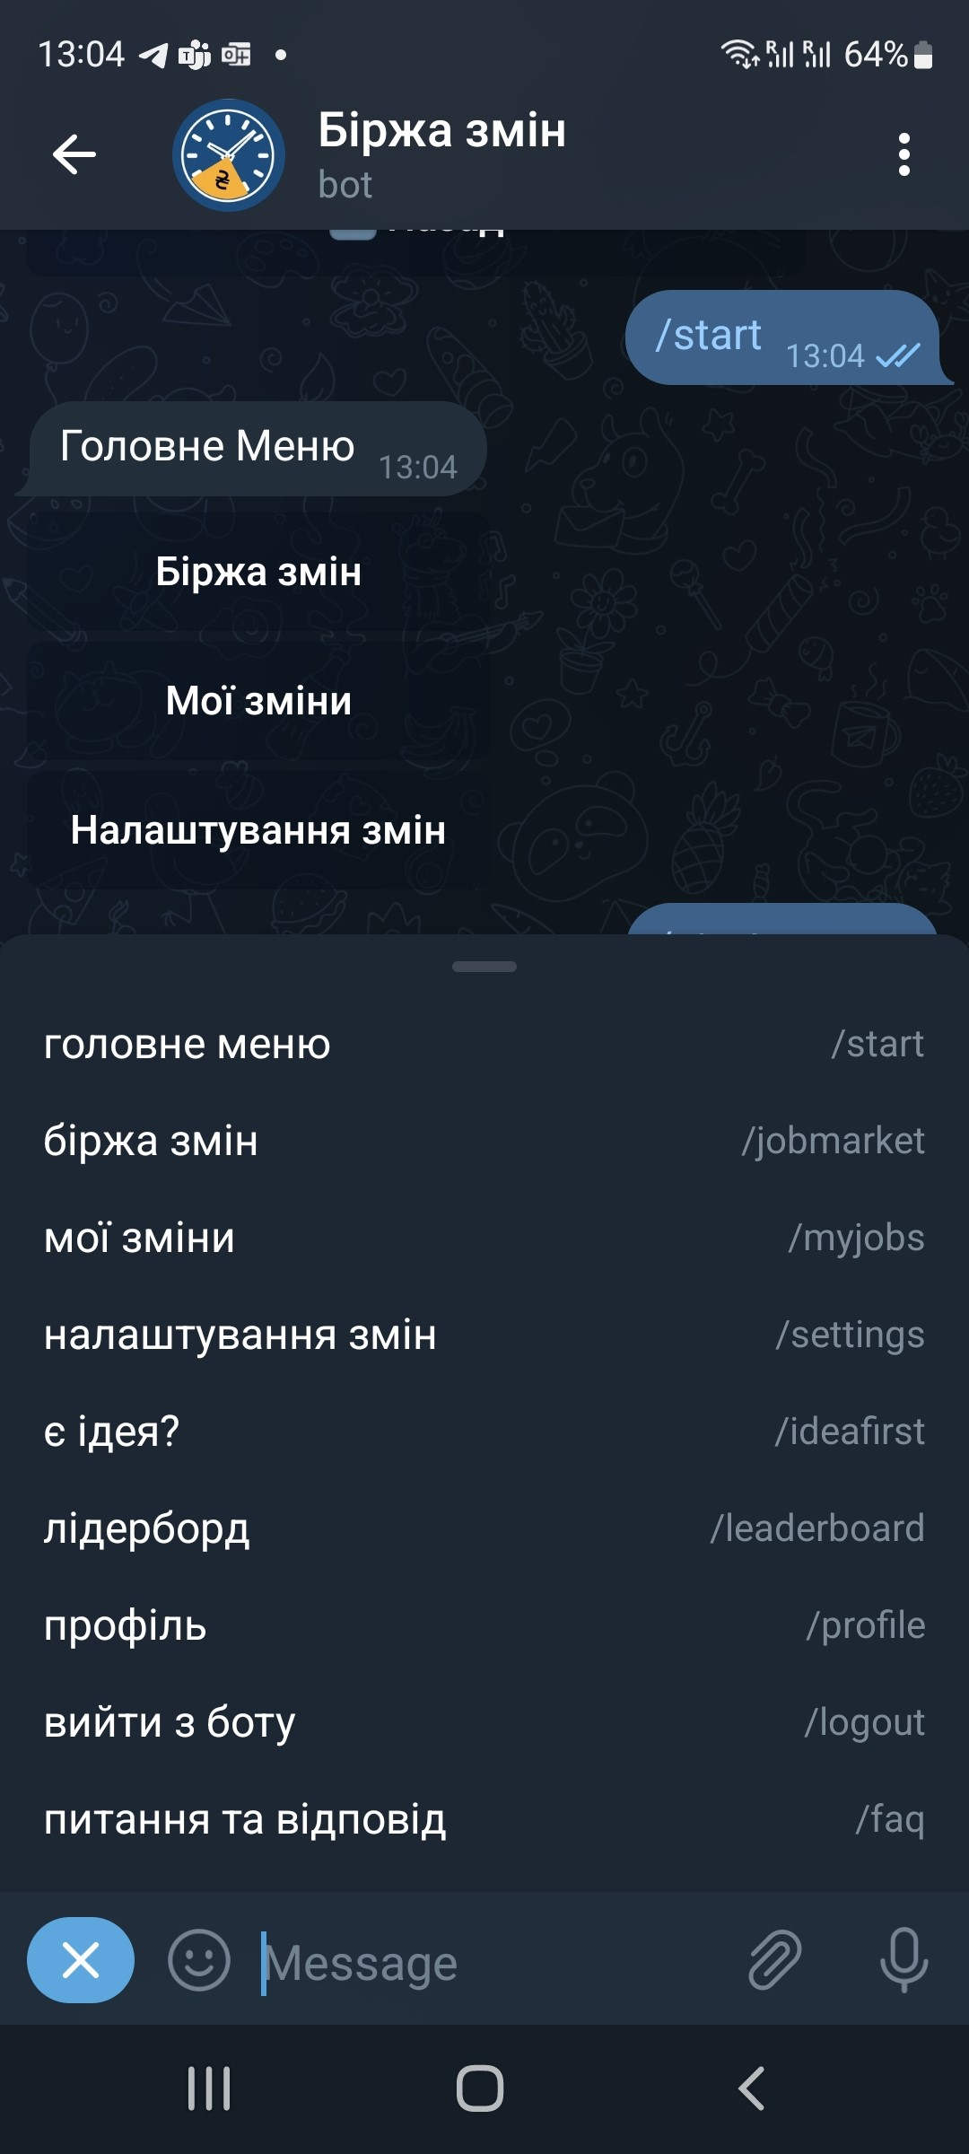
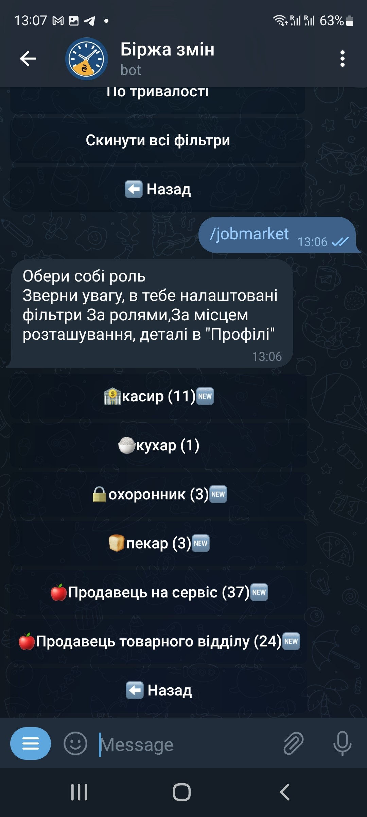
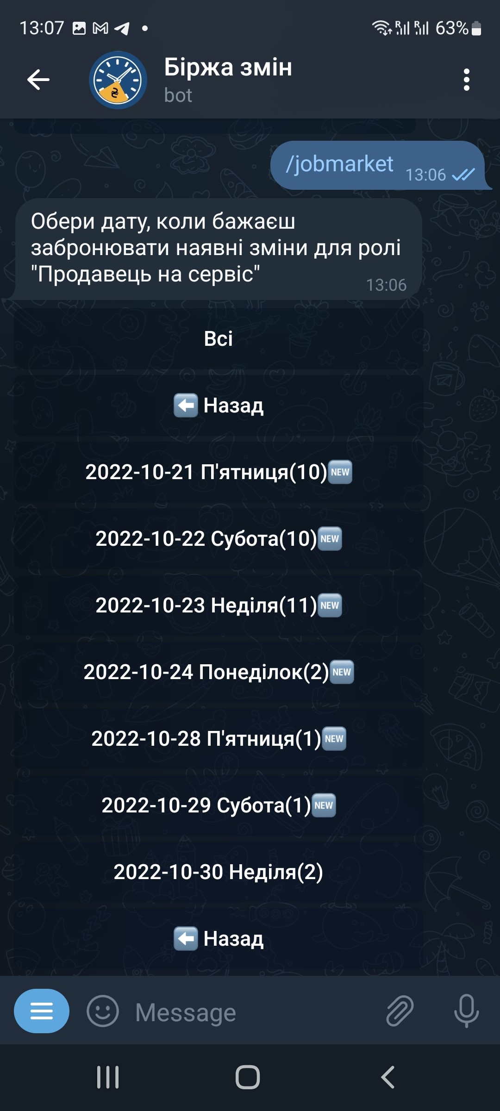
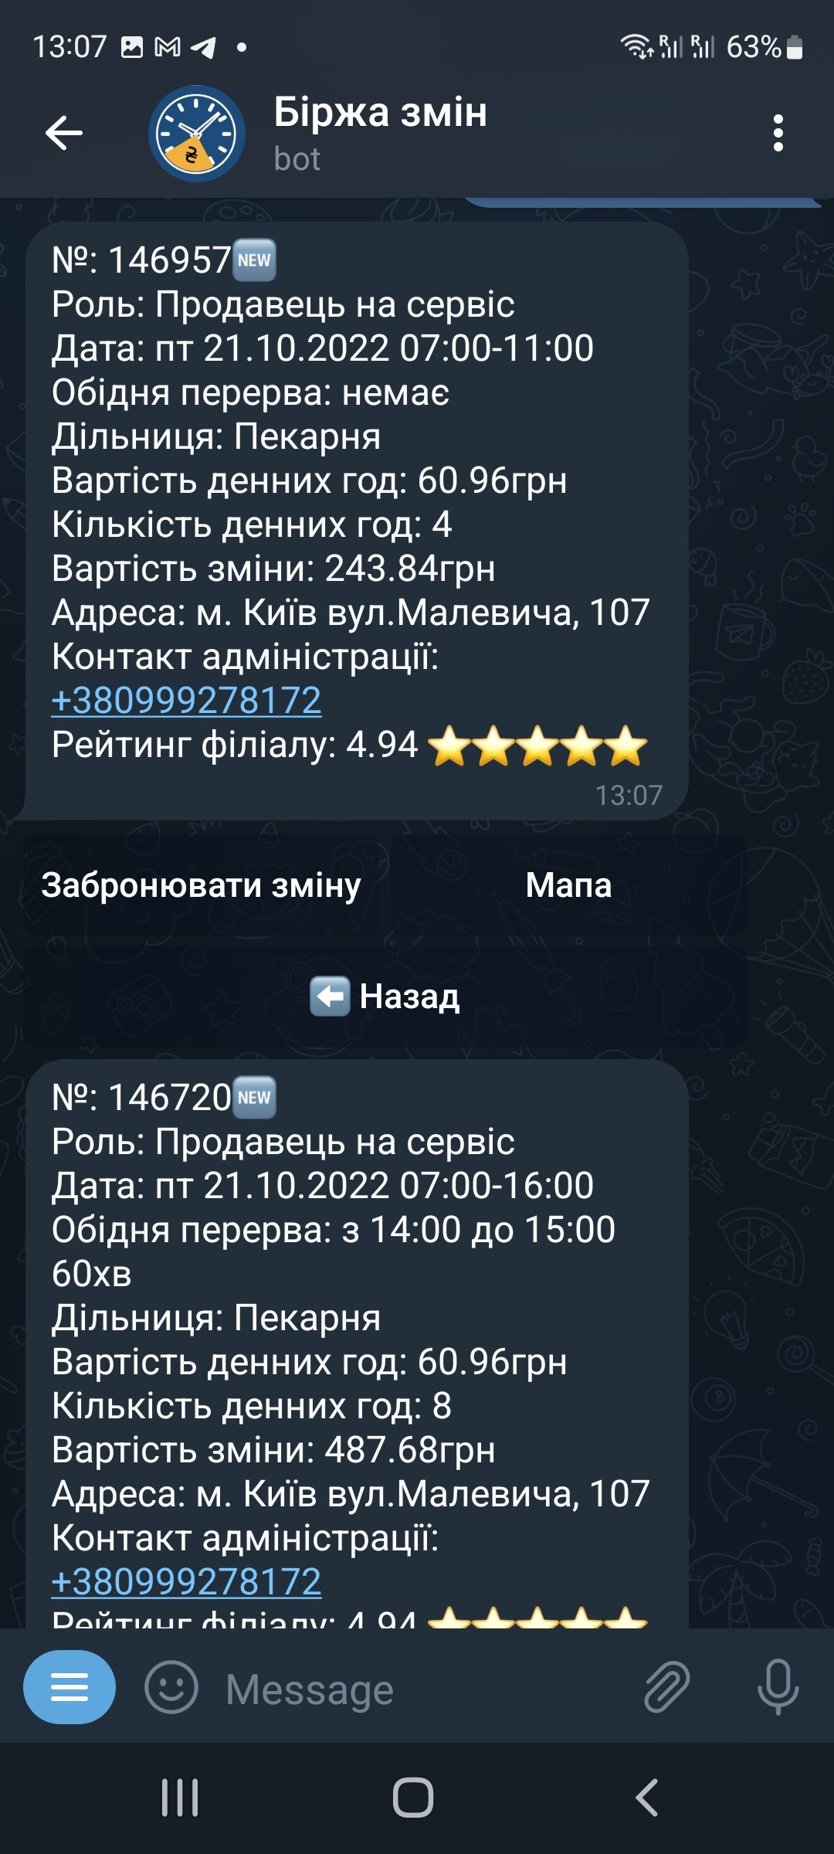
БІРЖА
БІРЖА ЗМІН
проект рітейл бізнесів Фоззі-груп для обміну персоналом під потребу, незалежно від графіку, прив’язки до магазину та міста, набув максимальної актуальності в період загострення війни в Україні, коли люди масово переміщувались в межах країни.

